Slide 1

FIC – Desenhista de Páginas WEB

Slide 2
Agenda
CSS
- Introdução
- Conceitos

Slide 3
CSS - Cascading Style Sheets

Slide 4
CSS - Justificativa
Separação do Conteúdo da Apresentação.
Desenvolvimento independente, várias "áreas".
Eficiência na implementação de alterações em todas as páginas. Só é necessário alterar a folha de estilos.

Slide 5
CSS - Justificativa
A Web não se restringe ao browser:
1 Documento - Vários Destinos:
O conteúdo na Web pode ser visto usando diferentes dispositivos: ecrã, impressão, PDA, tele móvel, voz (leitor de ecrã), ...
Com CSS é possível definir a apresentação em função do destino.

Slide 6
CSS
CSS: acrônimo para Cascading Style Sheet (Folha de Estilo em Cascata),
Organização de coleções de documentos, a depender de como é aplicado,
É uma linguagem de estilos para definição da apresentação (formatação) de conteúdos em documentos web,
Possibilidade de controle de layout de vários documentos a partir de uma folha de estilos,
Permite a separação entre definição de conteúdo e formatação em HTML
Facilidades para edição de layouts.
O CSS, também conhecido como “folha de estilo” é um recurso para adicionar características visuais em um documento HTML

Slide 7
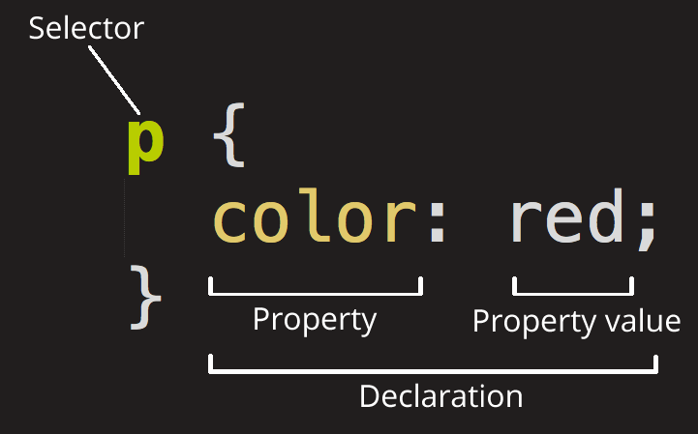
CSS - Anatomia de um conjunto de regras CSS
Seletor (Selector)
O nome do elemento HTML no começo do conjunto de regras. Ele seleciona o(s) elemento(s) a serem estilizados (nesse caso, elementos <p>).

Slide 8
CSS - Anatomia de um conjunto de regras CSS
Declaração (Declaration)
Uma regra simples como;
color: red;
especificando quais propriedades do elemento você quer estilizar.

Slide 9
CSS - Anatomia de um conjunto de regras CSS
Propriedades (Property)
Forma pela qual você estiliza um elemento HTML. (Nesse caso, color é uma propriedade dos elementos <p>.) Em CSS, você escolhe quais propriedades você deseja afetar com sua regra.

Slide 10
CSS - Anatomia de um conjunto de regras CSS
Valor da propriedade (Property value)
À direita da propriedade, depois dos dois pontos, nós temos o valor de propriedade (“red”), que escolhe uma dentre muitas aparências possíveis para uma determinada propriedade (há muitos valores color(cor) além do red(vermelho)).

Slide 11
CSS - Anatomia de um conjunto de regras CSS
Note outras partes importantes da sintaxe:
Cada linha de comando deve ser envolvida em chaves ({}).
Dentro de cada declaração, você deve usar dois pontos (:) para separar a propriedade de seus valores.
Dentro de cada conjunto de regras, você deve usar um ponto e vírgula (;) para separar cada declaração da próxima.

Slide 12
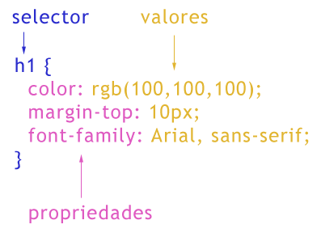
CSS

Slide 13
CSS – classe
É iniciada com o ponto final e depois um “nome”. Após o nome é aberto um bloco utilizando a chaves { } como delimitadores, exemplo:
... no arquivo CSS
.titulos{
font-size: 15em;
color: red;
}
.. no arquivo HTML
<div class=“titulos”>Texto de exemplo</div>

Slide 14
CSS – identificadores
Iniciamos com o # e depois atribuímos um nome para a identificação. Após o nome é aberto um bloco utilizando a chaves { } como delimitadores, exemplo:
... no arquivo CSS
#titulos{
font-size: 15em;
color: red;
}
... no arquivo HTML
<div id=“titulos”>Texto de exemplo</div>

Slide 15
CSS
Formato geral:
seletor { propriedade: valor }
Uma definição de estilo em CSS será composta por uma sequência de definições como esta acima
Exemplos:
body { color: black }
p { font-family: “Verdana”; text-align: center; color: red }
h1,h2,h3,h4,h5,h6 { color: green }
p {margin-left: 20px}

Slide 16
CSS – agrupar configurações
Com CSS é possível atribuir uma sequência de propriedades a mais de um item separando-os por vírgula, ou seja, se desejamos fazer a mesma formatação para diversos itens podemos fazer da seguinte forma:
p, a, span {
font-size: 12px;
color: #575757;
}
As Tags <p>, <a> e <span> ficarão com a formatação indicada

Slide 17
CSS – principais unidades de medida
O CSS permite a atribuição de valores usando as seguintes unidades:
Unidades absolutas
pixel (px)
porcentagem (%)
centímetros (cm)
milímetros (mm)
pontos (pt)
Unidades relativas
element (em) – utilizado para tamanhos de fonte
viewport width (vw) – corresponde a 1% da largura da tela
Viewport height (vh) – corresponde a 1% da altura da tela
Porcentagem (%) – relacionado ao elemento-pai

Slide 18
CSS – propriedades mais usadas
A seguir estão listadas as propriedades mais usadas no CSS bem como a sua função
width – controla a largura
height – controla a altura
font-size – tamanho da fonte
font-Family – tipo da fonte
color – cor da fonte
float – encaixar um componente ao lado da tela
margin – espaço após o componente
padding – espaço interno do componente
border – definição da borda

Slide 19
CSS
<p class=“direita”>Este parágrafo será alinhado à direita</p>
<p class=“centro”>Este parágrafo será centralizado</p>
<p class=“esquerda”>Este será à esquerda</p>
Classes em CSS permitem que um mesmo elemento seja exibido de diferentes formas
Formato usando classes:
seletor.classe { propriedade: valor }
Exemplos:
p.direita {text-align: right} // Alinha à direita
p.centro {text-align: center} // Centraliza
p.esquerda {text-align: left} // Aplicado a qualquer elemento html que contenha classe esquerda

Slide 20
CSS - Como definir (1/3)
Existem 3 maneiras se definir um CSS para um documento HTML
Criando um link externo
Incluir no cabeçalho <head> de um documento HTML a ligação para o ficheiro CSS.
Um arquivo CSS pode ser associadas a vários documentos HTML.

Slide 21
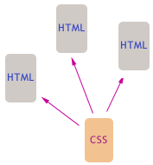
CSS - Como definir (1/3)
Externa = criando ficheiro(arquivo) externo e associadas a vários documentos HTML.

Slide 22
CSS - Como definir (1/3) - implementação
Pagina1.html
mystyle.css
<html>
<head>
<link rel="stylesheet" type="text/css" href="mystyle.css" />
</head>
<body>
Esta é minha primeira página. <br>
<h1> Título 1</h1>
<p> Parágrafo 1 </p>
<hr>
<p> Parágrafo 2 </p>
</body>
</html>
/* Conteúdo do arquivo mystyle.css */
hr {color: sienna;font-size: 5em;}
p {
margin-left: 20px;
margin-right:20px;
color:red;
background-color: blue;
}
h1 {font-size: 3cm; text-align: center; }
body {
background-color: yellow;
color: blue;
}

Slide 23
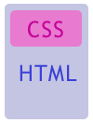
CSS - Como definir (2/3)
Interno (dentro da própria página HTML a ser exibida)
Definidas num documento específico. Permitem aplicar o estilo apenas a esse documento. Incorporados: cabeçalho de um documento HTML entre as tags <STYLE></STYLE>, posicionado, por sua vez, dentro das tags <HEAD></HEAD>

Slide 24
CSS - Como definir (2/3) - implementação
<html>
<head>
<style type="text/css“>
hr {color: sienna}
p {margin-left: 20px}
body {background-color: yellow; color: blue;}
</style>
</head>
<body>
Esta é minha primeira página.
<p> Parágrafo 1 </p>
<hr>
<p> Parágrafo 2 </p>
</html>

Slide 25

CSS - Como definir (3/3)
Como aplicar CSS a um documento HTML?
Definindo de forma: inline declaração de uma tag HTML, via atributo STYLE durante aplicação da tag HTML
<html>
<head</head>
<body style=“color: sienna; text-align: center”>
Esta é minha primeira página.
</body>
</html>

Slide 26
Aplicações
Com CSS podemos formatar:
Background
Textos
Fontes
Margens
Bordas
Listas
Tabelas
http://www.w3schools.com/css/css_examples.asp

Slide 27
Referências
http://www.w3schools.com/
Site com tutoriais on-line rápidos e com muita qualidade
http://www.csszengarden.com/
Site que demonstra as potencialidades de CSS
http://del.icio.us/carlosbazilio/{css+html}
Meus favoritos sobre o assunto
http://www.w3.org/
Site do consórcio W3C
Notes:
http://www.w3schools.com/
Site com tutoriais on-line rápidos e com muita qualidade

Slide 28
THANK YOU

